Slide 1

CHÀO MỪNG CÁC CON ĐẾN VỚI TIẾT HỌC
Môn: Tiếng Việt
Tuần 4 – Lớp 3

Slide 2

KHỞI ĐỘNG

Slide 3



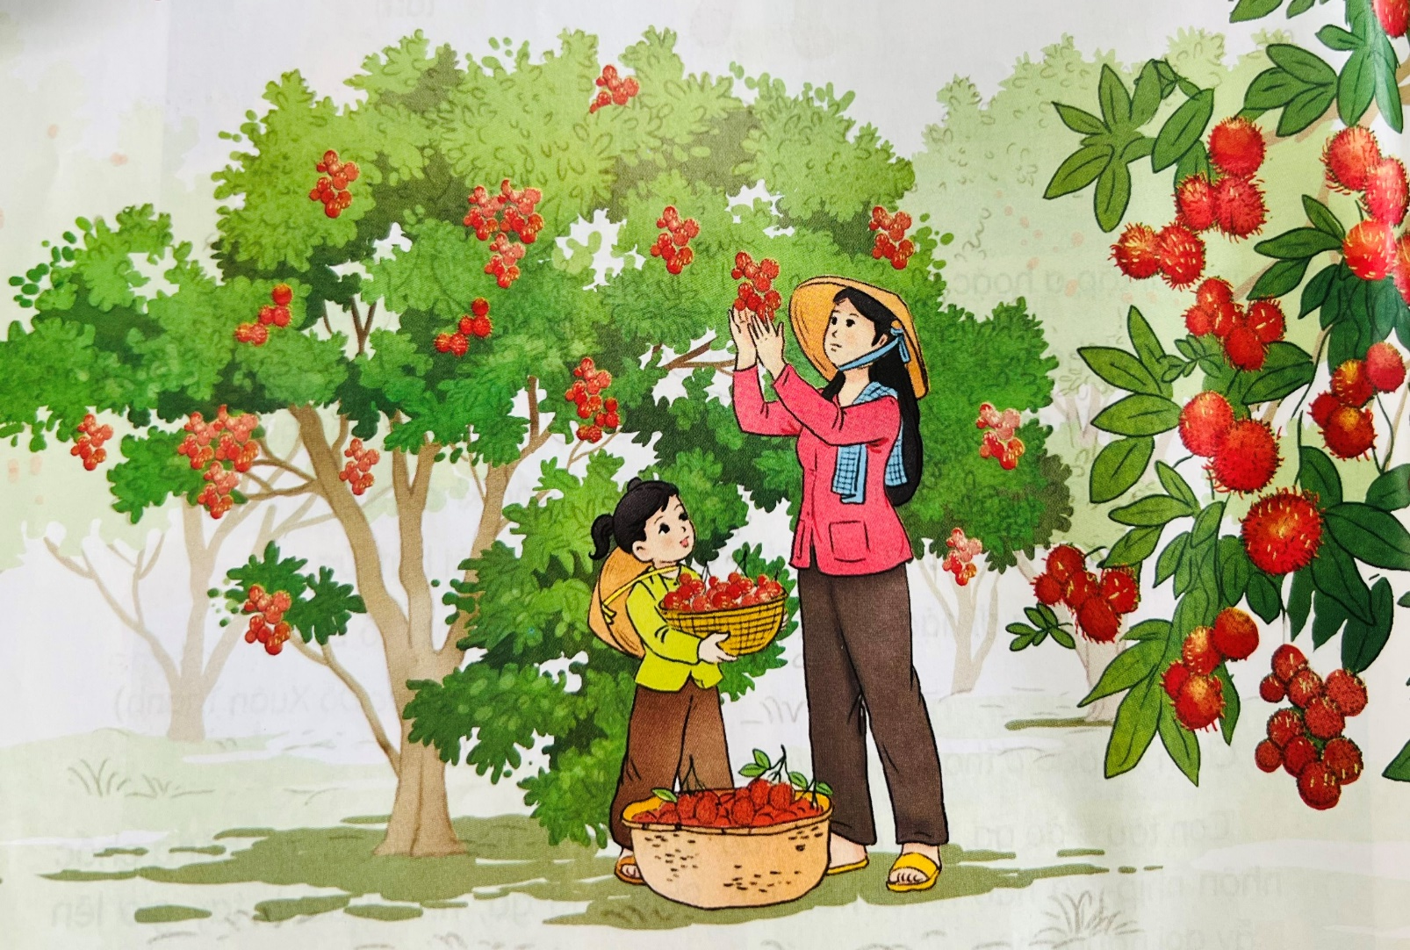









Slide 4

Câu hỏi: Đọc 2 khổ đầu bài thơ Mùa hè lấp lánh và cho biết: Vì sao bạn nhỏ lại thấy “mùa hè thật sung sướng”?

Slide 5
Câu hỏi: Đọc 2 khổ cuối bài thơ Mùa hè lấp lánh và cho biết: Nội dung bài thơ thơ là gì?

Slide 6


Nói với bạn cảm nghĩ của em khi mùa hè kết thúc.
Notes:
Dẫn vào bài mới

Slide 7


Slide 8
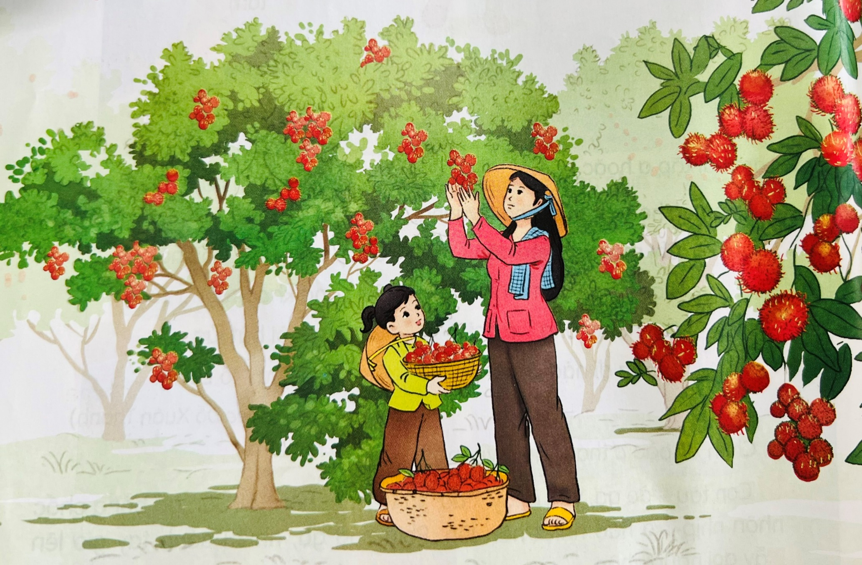
Tạm biệt mùa hè

Slide 9

Tiếng Việt
Bài 8 – Đọc

Slide 10
LUYỆN ĐỌC

Slide 11
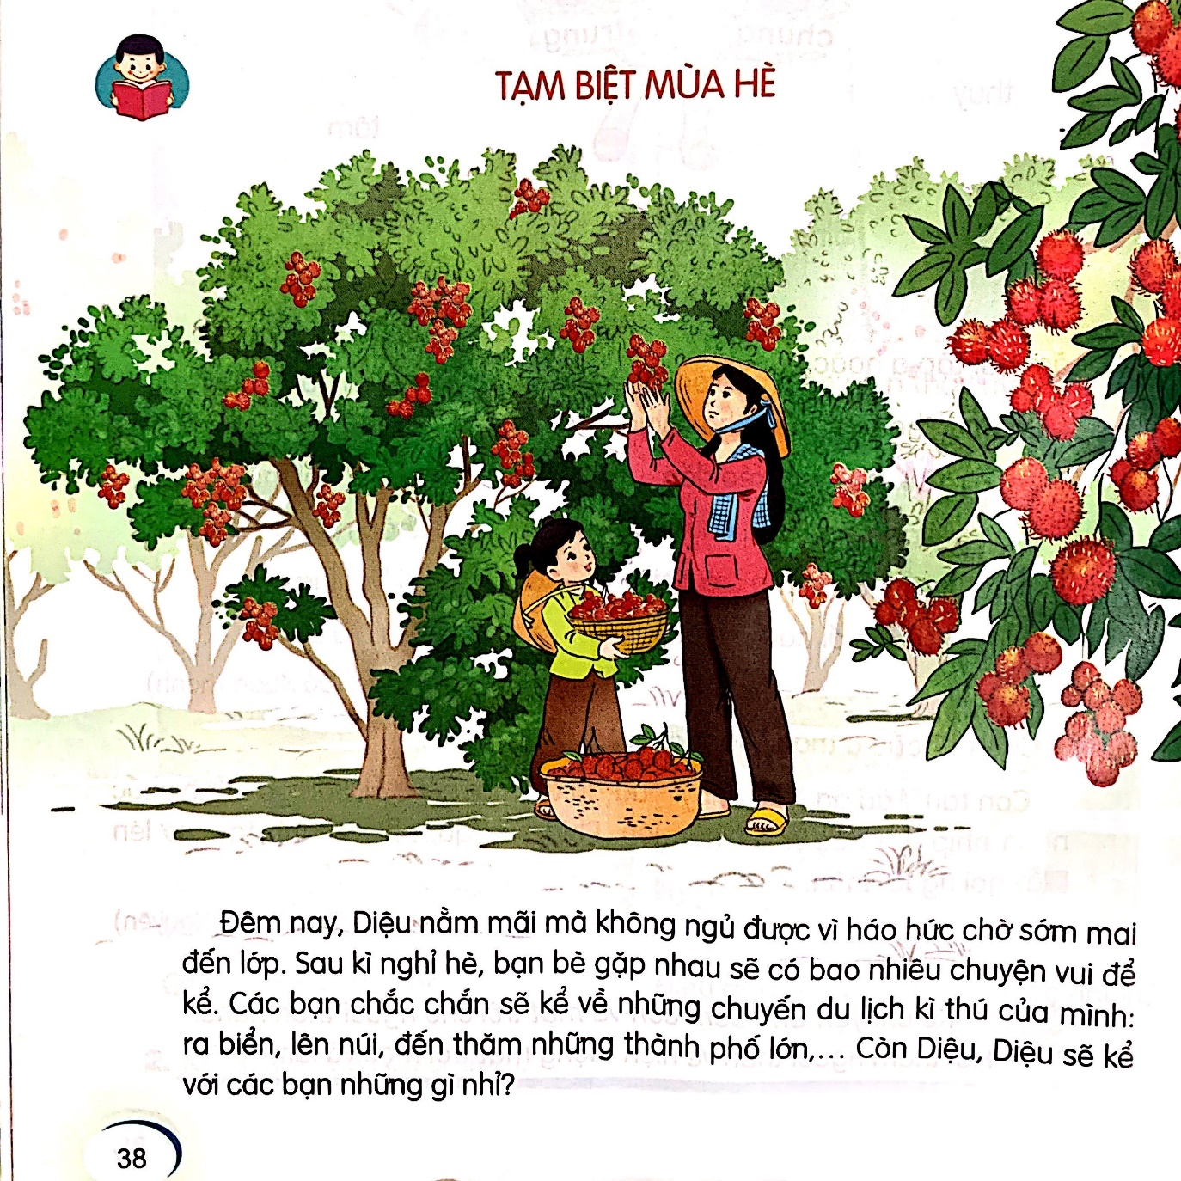
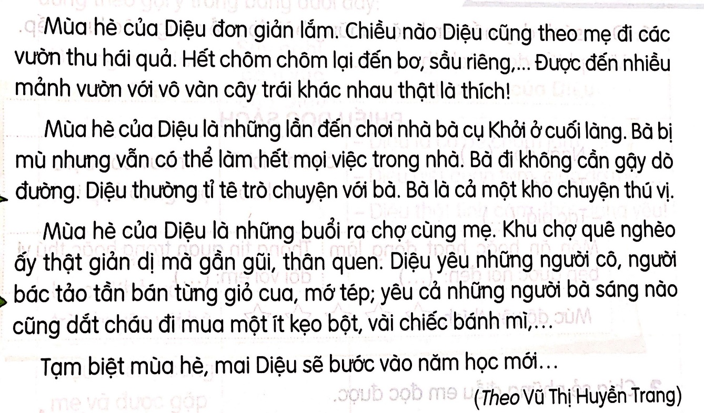


SGK/38
Đọc mẫu

Slide 12



Tạm biệt mùa hè
Đọc nối
tiếp đoạn:
1
Đêm nay, Diệu nằm mãi mà không ngủ được vì háo hức chờ sớm mai đến lớp. Sau kì nghỉ hè, bạn bè gặp nhau sẽ có bao nhiêu chuyện vui để kể. Các bạn chắc chắn sẽ kể về những chuyến du lịch kì thú của mình: ra biển, lên núi, đến thăm những thành phố lớn,… Còn Diệu, Diệu sẽ kể với các bạn những gì nhỉ?
Mùa hè của Diệu đơn giản lắm. Chiều nào Diệu cũng theo mẹ đi các vườn thu hái quả. Hết chôm chôm lại đến bơ, sầu riêng,… Được đến nhiều mảnh vườn với vô vàn cây trái khác nhau thật là thích!
Mùa hè của Diệu là những lần đến chơi nhà bà cụ Khởi ở cuối làng. Bà bị mù nhưng vẫn có thể làm hết mọi việc trong nhà. Bà đi không cần gậy dò đường. Diệu thường tỉ tê trò chuyện với bà. Bà là cả một kho chuyện thú vị.
Mùa hè của Diệu là những buổi ra chợ cùng mẹ. Khu chợ quê nghèo ấy thật giản dị mà gần gũi, thân quen. Diệu yêu những người cô, người bác tảo tần bán từng giỏ cua, mớ tép; yêu cả những người bà sáng nào cũng dắt cháu đi mua một ít kẹo bột, vài chiếc bánh mì,…
Tạm biệt mùa hè, mai Diệu sẽ bước vào năm học mới…
(Theo Vũ Thị Huyền Trang)
2
3
4
5

Slide 13


Luyện đọc từ khó
du lịch
lên núi
cuối làng

Slide 14

Luyện đọc đoạn
1
Đêm nay, Diệu nằm mãi mà không ngủ được vì háo hức chờ sớm mai đến lớp. Sau kì nghỉ hè, bạn bè gặp nhau sẽ có bao nhiêu chuyện vui để kể. Các bạn chắc chắn sẽ kể về những chuyến du lịch kì thú của mình: ra biển, lên núi, đến thăm những thành phố lớn,… Còn Diệu, Diệu sẽ kể với các bạn những gì nhỉ?

Slide 15
Luyện đọc đoạn
2
Mùa hè của Diệu đơn giản lắm. Chiều nào Diệu cũng theo mẹ đi các vườn thu hái quả, Hết chôm chôm lại đến bơ, sầu riêng,… Được đến nhiều mảnh vườn với vô vàn cây trái khác nhau thật là thích!

Slide 16
Luyện đọc đoạn
Mùa hè của Diệu là những lần đến chơi nhà bà cụ Khởi ở cuối làng. Bà bị mù nhưng vẫn có thể làm hết mọi việc trong nhà. Bà đi không cần gậy dò đường. Diệu thường tỉ tê trò chuyện với bà. Bà là cả một kho chuyện thú vị.
3
tỉ tê
Tỉ tê: nói nhỏ với giọng như tâm tình

Slide 17
Luyện đọc đoạn
Mùa hè của Diệu là những buổi ra chợ cùng mẹ. Khu chợ quê nghèo ấy thật giản dị mà gần gũi, thân quen. Diệu yêu những người cô, người bác tảo tần bán từng giỏ cua, mớ tép; yêu cả những người bà sáng nào cũng dắt cháu đi mua một ít kẹo bột, vài chiếc bánh mì,…
4
tảo tần
Tảo tần: (chỉ người phụ nữ) đảm đang, chịu khó

Slide 18
Luyện đọc câu dài
Diệu yêu những người cô, người bác tảo tần bán từng giỏ cua, mớ tép; yêu cả những người bà sáng nào cũng dắt cháu đi mua một ít kẹo bột, vài cái bánh mì,…

Slide 19
Luyện đọc câu dài
Diệu yêu những người cô, người bác/ tảo tần bán từng giỏ cua, mớ tép; yêu cả những người bà/ sáng nào cũng dắt cháu đi mua/ một ít kẹo bột, vài cái bánh mì,…//

Slide 20
Luyện đọc đoạn
Tạm biệt mùa hè, mai Diệu sẽ bước vào năm học mới…
5

Slide 21



Luyện đọc nhóm

Slide 22
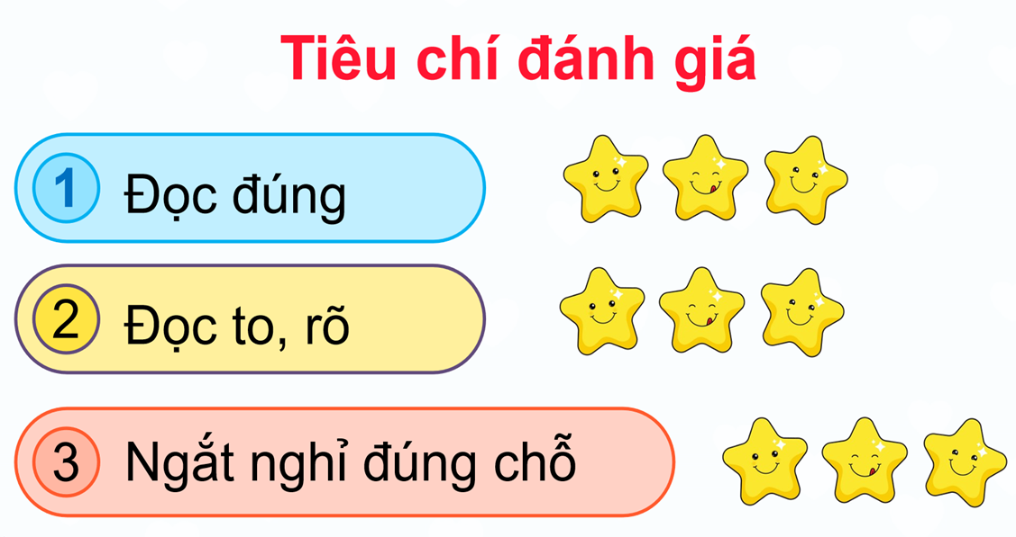
nhận xét
Thi đọc

Slide 23

Tạm biệt mùa hè
Đọc nối
tiếp đoạn:
1
Đêm nay, Diệu nằm mãi mà không ngủ được vì háo hức chờ sớm mai đến lớp. Sau kì nghỉ hè, bạn bè gặp nhau sẽ có bao nhiêu chuyện vui để kể. Các bạn chắc chắn sẽ kể về những chuyến du lịch kì thú của mình: ra biển, lên núi, đến thăm những thành phố lớn,… Còn Diệu, Diệu sẽ kể với các bạn những gì nhỉ?
Mùa hè của Diệu đơn giản lắm. Chiều nào Diệu cũng theo mẹ đi các vườn thu hái quả. Hết chôm chôm lại đến bơ, sầu riêng,… Được đến nhiều mảnh vườn với vô vàn cây trái khác nhau thật là thích!
Mùa hè của Diệu là những lần đến chơi nhà bà cụ Khởi ở cuối làng. Bà bị mù nhưng vẫn có thể làm hết mọi việc trong nhà. Bà đi không cần gậy dò đường. Diệu thường tỉ tê trò chuyện với bà. Bà là cả một kho chuyện thú vị.
Mùa hè của Diệu là những buổi ra chợ cùng mẹ. Khu chợ quê nghèo ấy thật giản dị mà gần gũi, thân quen. Diệu yêu những người cô, người bác tảo tần bán từng giỏ cua, mớ tép; yêu cả những người bà sáng nào cũng dắt cháu đi mua một ít kẹo bột, vài chiếc bánh mì,…
Tạm biệt mùa hè, mai Diệu sẽ bước vào năm học mới…
(Theo Vũ Thị Huyền Trang)
2
3
4
5
Đọc theo nhóm

Slide 24
Tạm biệt mùa hè
Đọc nối
tiếp đoạn:
1
Đêm nay, Diệu nằm mãi mà không ngủ được vì háo hức chờ sớm mai đến lớp. Sau kì nghỉ hè, bạn bè gặp nhau sẽ có bao nhiêu chuyện vui để kể. Các bạn chắc chắn sẽ kể về những chuyến du lịch kì thú của mình: ra biển, lên núi, đến thăm những thành phố lớn,… Còn Diệu, Diệu sẽ kể với các bạn những gì nhỉ?
Mùa hè của Diệu đơn giản lắm. Chiều nào Diệu cũng theo mẹ đi các vườn thu hái quả. Hết chôm chôm lại đến bơ, sầu riêng,… Được đến nhiều mảnh vườn với vô vàn cây trái khác nhau thật là thích!
Mùa hè của Diệu là những lần đến chơi nhà bà cụ Khởi ở cuối làng. Bà bị mù nhưng vẫn có thể làm hết mọi việc trong nhà. Bà đi không cần gậy dò đường. Diệu thường tỉ tê trò chuyện với bà. Bà là cả một kho chuyện thú vị.
Mùa hè của Diệu là những buổi ra chợ cùng mẹ. Khu chợ quê nghèo ấy thật giản dị mà gần gũi, thân quen. Diệu yêu những người cô, người bác tảo tần bán từng giỏ cua, mớ tép; yêu cả những người bà sáng nào cũng dắt cháu đi mua một ít kẹo bột, vài chiếc bánh mì,…
Tạm biệt mùa hè, mai Diệu sẽ bước vào năm học mới…
(Theo Vũ Thị Huyền Trang)
2
3
4
5
Đọc toàn bài

Slide 25
TÌM HIỂU BÀI

Slide 26

Câu 1: Vì sao đêm trước ngày khai giảng, Diệu nằm mãi không ngủ được?
Đêm trước ngày khai giảng, Diệu nằm mãi không ngủ được vì háo hức chờ ngày mai đến lớp để nghe những câu chuyện vui của các bạn.
Gợi ý: Em hãy đọc đoạn văn thứ nhất để trả lời câu hỏi.

Slide 27

Câu 2: Mùa hè, Diệu đã làm những gì?
Đi du lịch
Đi thu hái quả
Đi ngắm núi non
Hoạt động nhóm đôi
Đến chơi nhà bà cụ Khởi
Cùng mẹ ra chợ

Slide 28
Câu 3: Nói về những trải nghiệm của Diệu trong mùa hè.
a. Khi ở nhà bà cụ Khởi
Khi ở nhà bà cụ Khởi: Diệu thường tỉ tê trò chuyện với bà
b. Khi ở góc chợ quê nghèo
Khi ở góc chợ quê nghèo: Diệu thấy nhiều người và cuộc sống khác nhau, Diệu thấy yêu thương tất cả.

Slide 29
Câu 4: Em thích nhất trải nghiệm nào của Diệu trong mùa hè vừa qua? Vì sao?

Slide 30

Nội dung
Tạm biệt mùa hè là dòng tâm trạng của cô bé Diệu vào đêm trước ngày khai giảng. Diệu nhớ lại những việc mà mình đã làm trong suốt mùa hè vừa qua.

Slide 31

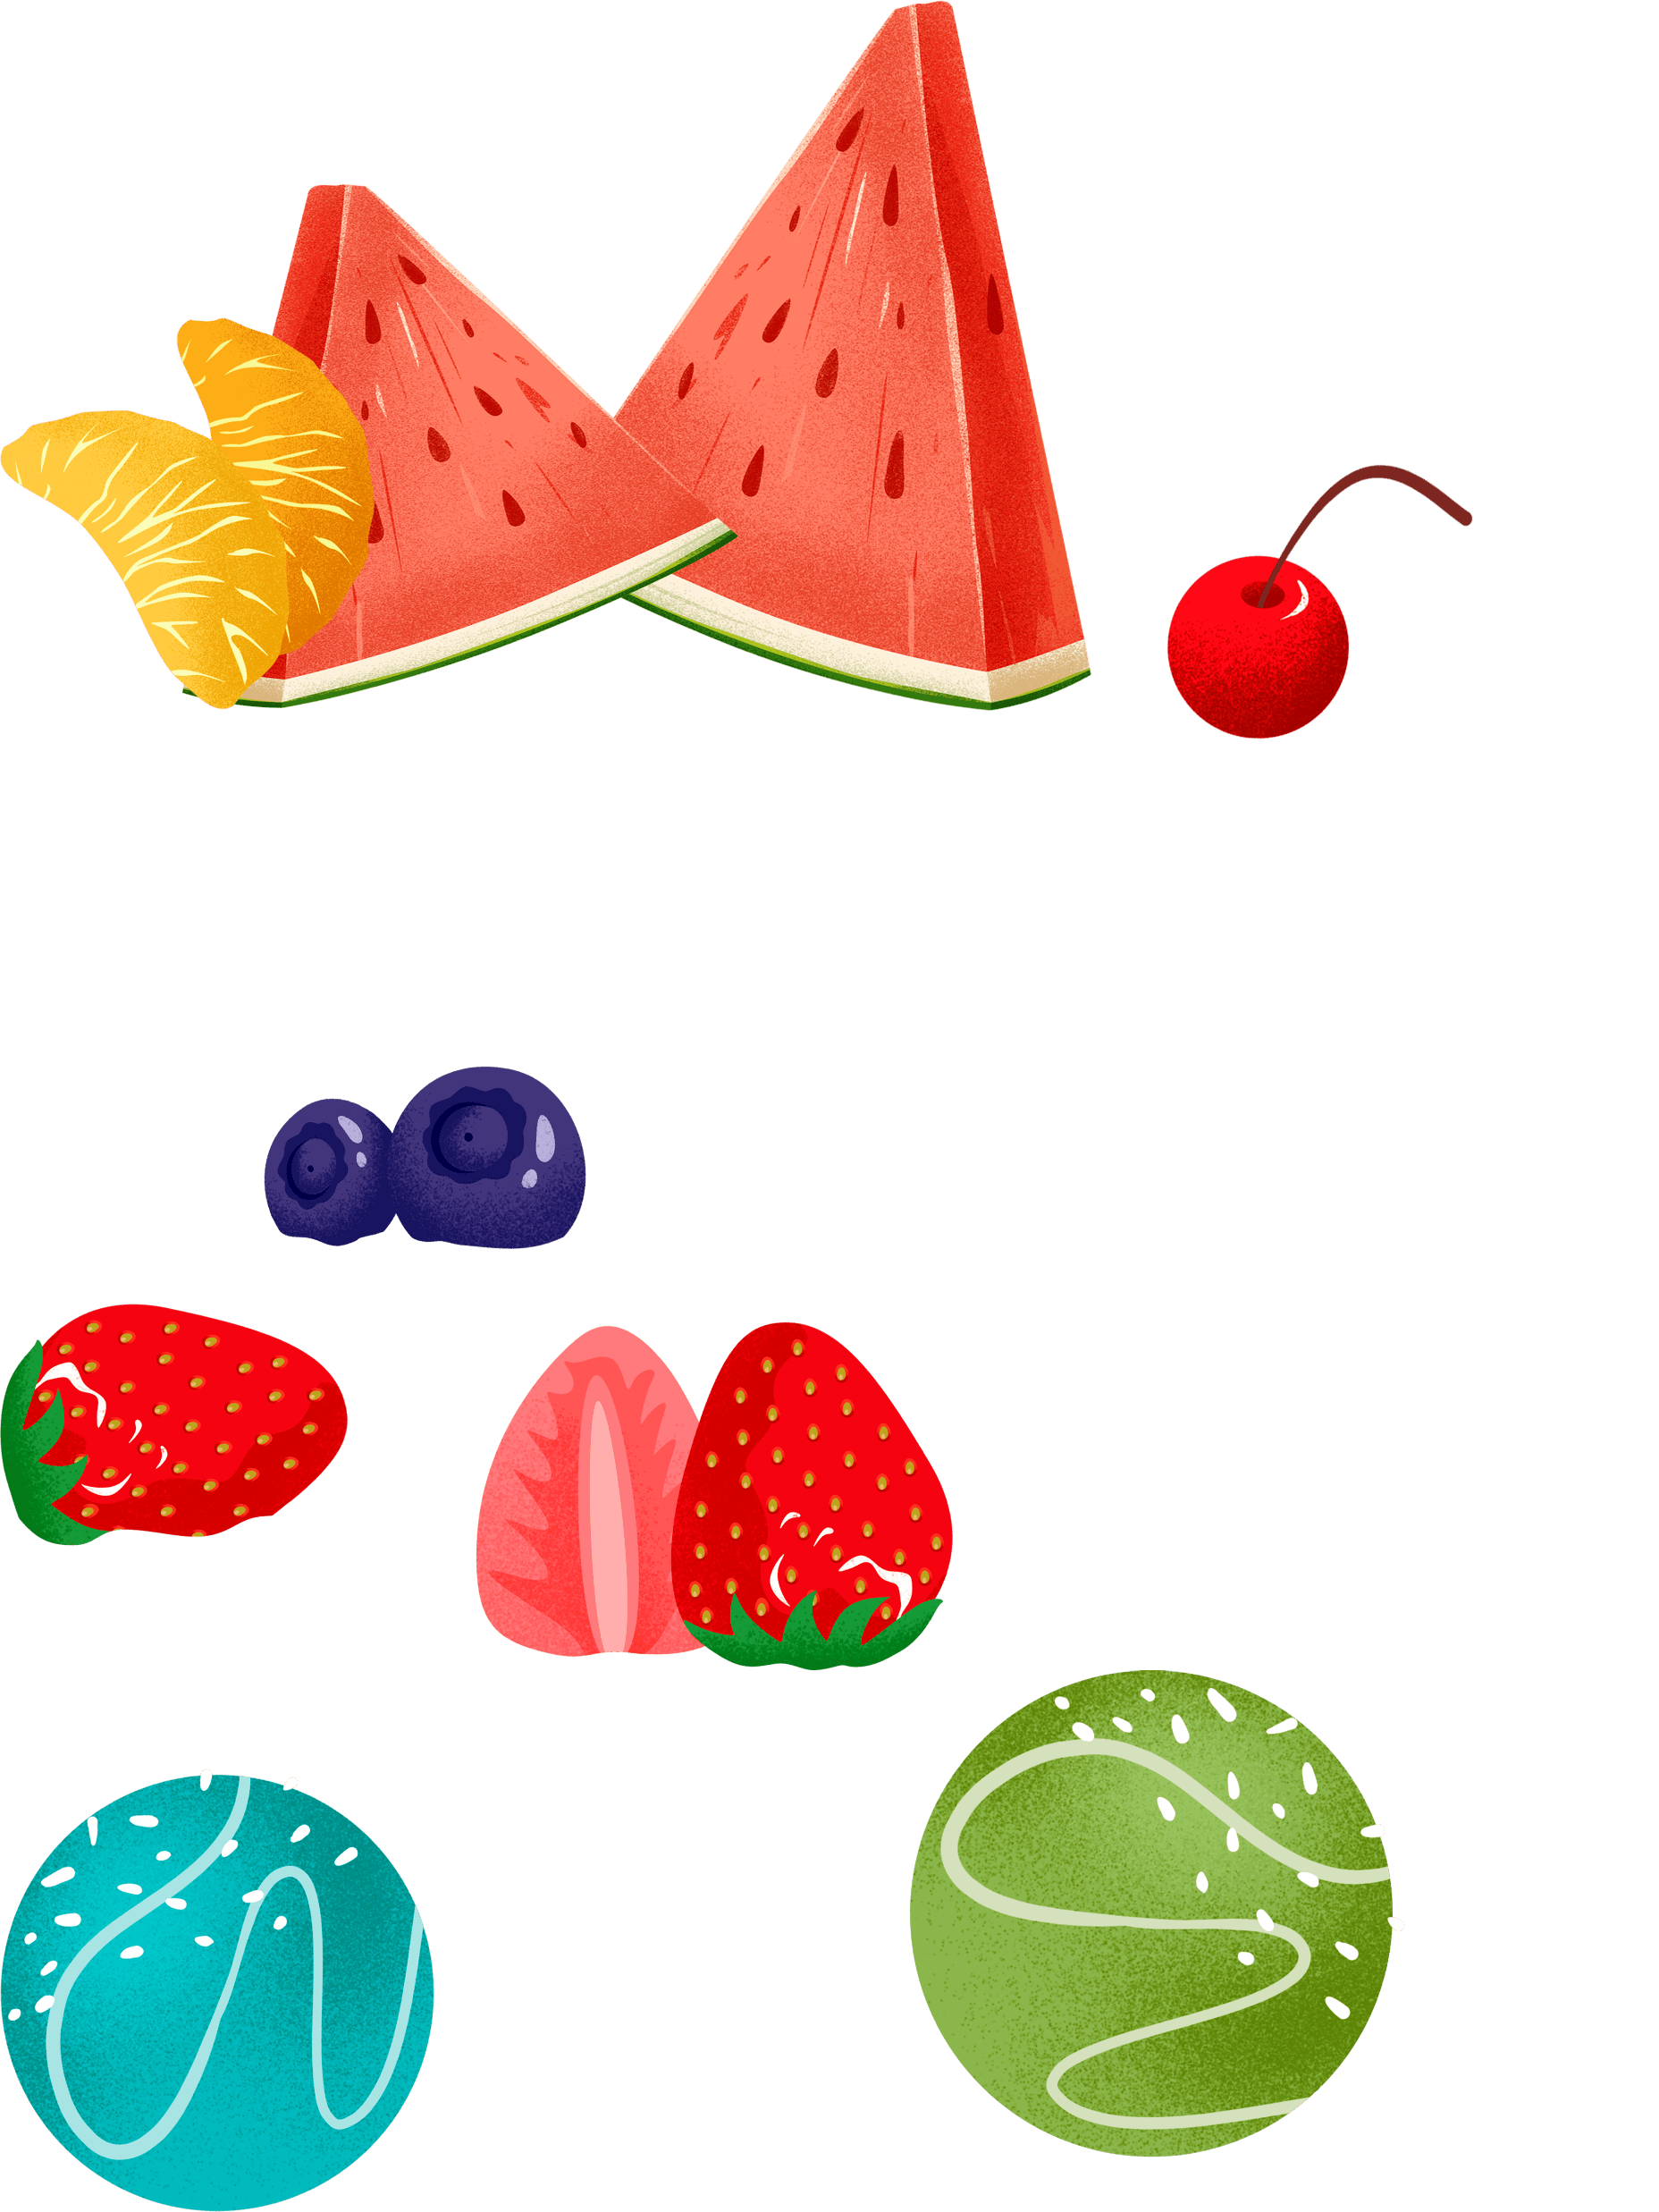
Chia sẻ
Mùa hè vừa qua, em đã có những trải nghiệm gì thú vị?

Slide 32
LUYỆN ĐỌC LẠI

Slide 33
Tạm biệt mùa hè
Mùa hè của Diệu là những buổi ra chợ cùng mẹ. Khu chợ quê nghèo ấy thật giản dị mà gần gũi, thân quen. Diệu yêu những người cô, người bác tảo tần bán từng giỏ cua, mớ tép; yêu cả những người bà sáng nào cũng dắt cháu đi mua một ít kẹo bột, vài chiếc bánh mì,…
Tạm biệt mùa hè, mai Diệu sẽ bước vào năm học mới…
(Theo Vũ Thị Huyền Trang)

Slide 34
Tạm biệt mùa hè
Mùa hè của Diệu là những buổi ra chợ cùng mẹ. Khu chợ quê nghèo ấy thật giản dị mà gần gũi, thân quen. Diệu yêu những người cô, người bác tảo tần bán từng giỏ cua, mớ tép; yêu cả những người bà sáng nào cũng dắt cháu đi mua một ít kẹo bột, vài chiếc bánh mì,…
Tạm biệt mùa hè, mai Diệu sẽ bước vào năm học mới…
(Theo Vũ Thị Huyền Trang)
Giọng đọc: tâm tình, nhẹ nhàng

Slide 35




Thi đọc
Tiêu chí đánh giá
nhận xét
1
Phát âm đúng, tốc độ vừa phải
2
Đọc to, rõ, ngắt nghỉ hơi đúng
3
Thể hiện được giọng đọc của bài,
nhấn giọng phù hợp

Slide 36
Tiết 2
Đọc mở rộng

Slide 37





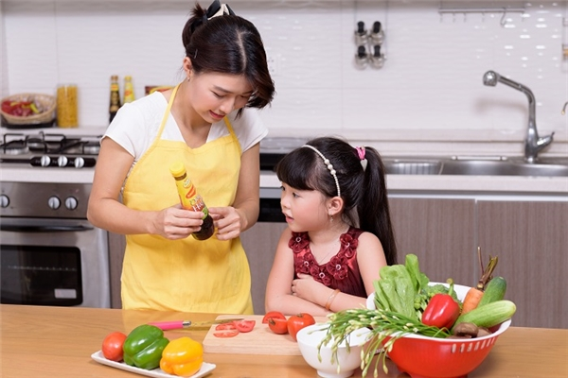






Slide 38


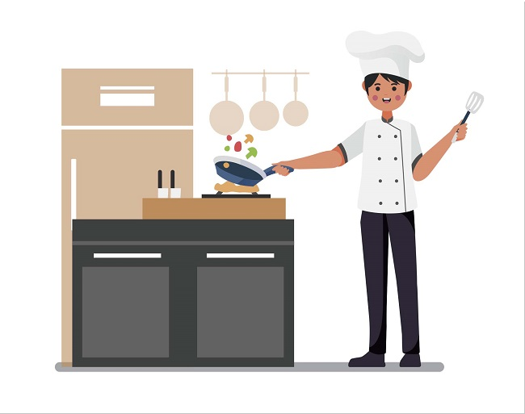

Tôi ăn trước, tôi lại ăn thừa
Ngày ngày giúp chúa hầu vui nhọc nhằn.
Là cái gì?
Đáp án: Đầu bếp

Slide 39
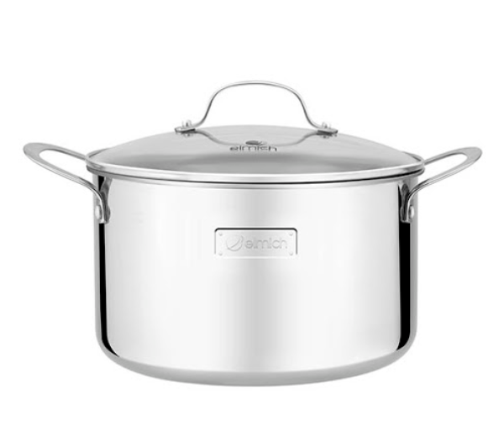
Cái gì mắt mũi biến đâu
Có mũ đội đầu, lại có hai tai
Mình tôi, chịu lửa rất tài
Đến khi nấu nướng, ai ai cũng dùng.
Là cái gì ?
Đáp án: Cái nồi

Slide 40
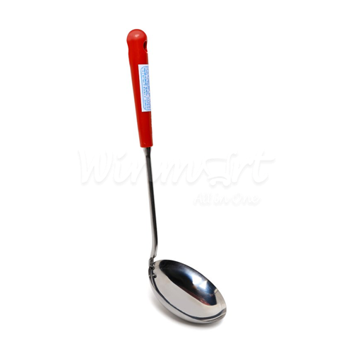
Tròn tròn như lá tía tô
Rớt xuống ao hồ đầu ướt đuôi khô
Là cái gì?
Đáp án: Cái muôi

Slide 41
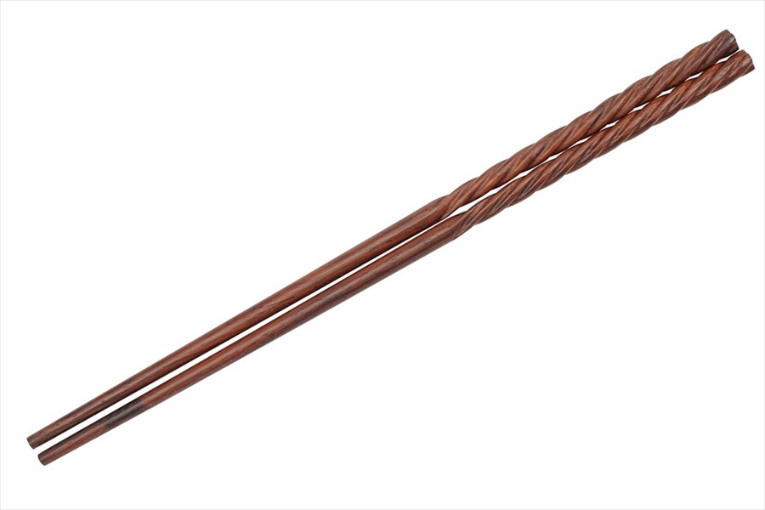
Chúng tớ là một cặp
Chuyên để gắp thức ăn
Là gì?
Đáp án: Đôi đũa

Slide 42
Tiếng Việt
Bài 8: Đọc mở rộng

Slide 43






1. Đọc sách dạy nấu ăn hoặc những bài đọc về công việc làm bếp. Viết phiếu đọc sách theo mẫu
Phiếu đọc sách
Tác giả
Món ăn hoặc hoạt động làm bếp được nói đến
Ngày đọc
Tên bài
Thông tin quan trọng hoặc thú vị đối với em

Slide 44
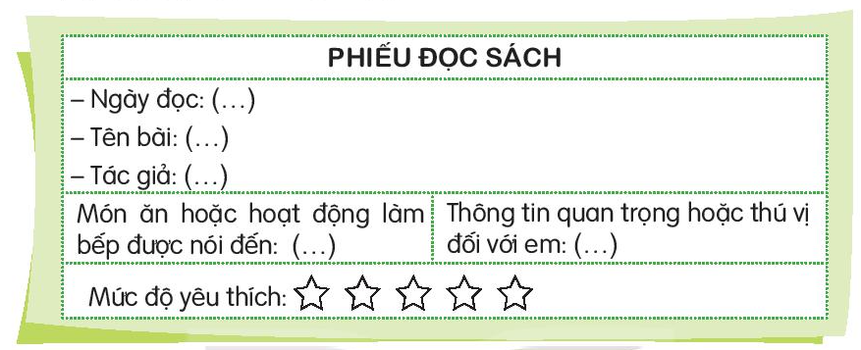
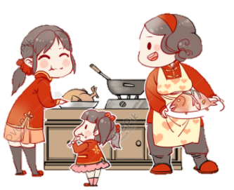

Slide 45




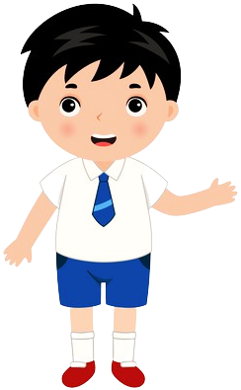
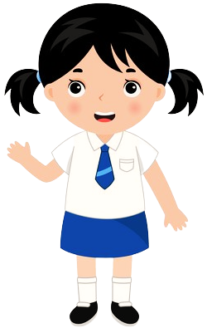





Slide 46


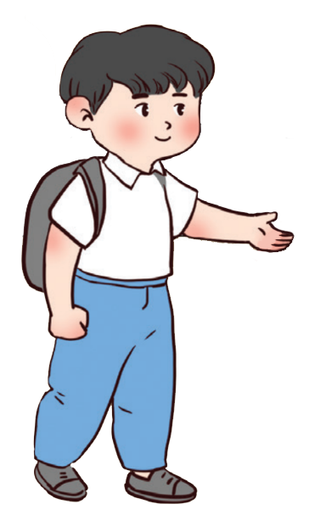
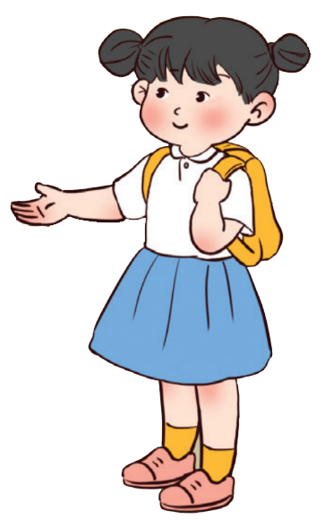

Slide 47
1. Đọc sách dạy nấu ăn hoặc những bài đọc về công việc làm bếp. Viết phiếu đọc sách theo mẫu
Phiếu đọc sách
Tác giả
Món ăn hoặc hoạt động làm bếp được nói đến
Ngày đọc
Tên bài
Thông tin quan trọng hoặc thú vị đối với em

Slide 48





Slide 49
2. Chia sẻ những điều em đọc được

Slide 50
Hoạt động nối tiếp
1. Đọc lại bài Tạm biệt mùa hè.
2. Chuẩn bị bài sau: Đi học vui sao.

Slide 51










Slide 52
Yêu cầu cần đạt
1. Đọc đúng và rõ ràng bàiTạm biệt mùa hè.Bước đầu biết đọc diễn cảm để bộc lộ cảm xúc
2. Trả lời các câu hỏi của bài. Hiểu nội dung bài đọc.
3. Tìm đọc sách dạy nấu ăn hoặc những công việc làm bếp. Yêu thích nấu ăn

Slide 53
Yêu cầu cần đạt
1. Đọc đúng từ ngữ, câu, đoạn và toàn bộ bài đọc Tạm biệt mùa hè.
2. Hiểu nghĩa các từ khó, hiểu nội dung bài đọc.
3. Bước đầu biết thể hiện giọng đọc của bài.

